Slide 1
휴대폰 문자 영단어 게임
성결대학교 멀티미디어공학부 이산수학 기말 과제
Alpha조
[조장] 20131128 정석호
20131139 최우림
20131143 최 현
20131146 허솔민
20110935 오대석

Slide 2
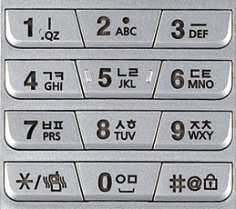


프로그램 개요
휴대폰 문자 입력 방식을 재현하여 독특한 방식의 타자 연습 프로그램을 개발한다. 입력될 단어로 영단어를 이용하여 학습효과를 부여하고 게임 요소를 도입하여 집중력을 향상시킨다.

Slide 3
프로젝트 구성원
학번 | 성명 | 연락처 | 이메일 | 주요 담당 업무
20131128 | 정석호 | 010-7631-1440 | wjd75399@naver.com | 업무분배, 보고서 제작, 발표, 코딩 등
20131139 | 최우림 | 010-3900-1340 | 1svs1@naver.com | 과제연구, 자료조사 등
20131143 | 최 현 | 010-2700-2081 | xengom@gmail.com | 과제연구, 자료조사, 코딩 등
20131146 | 허솔민 | 010-9412-7068 | gj9013@nate.com | 과제연구, 자료조사 등
20110935 | 오대순 | 010-7372-5827 | karman1018@ naver.com | 과제연구, 자료조사 등

Slide 4
연구 목적 및 연구 방법
휴대폰 문자 입력 방식의 재현을 통해 이산수학과 프로그래밍에 대한 이해를 높인다.
문자 입력과 정오판단, 점수 집계 등 기능의 구현 방법을 익힌다.
모듈을 기반으로 하여 프로그램을 작성하는 방법을 익힌다.
많은 사람들이 QWERTY 배열 키보드 타자연습에 이용한 ‘한컴 타자 연습’ 프로그램을 조사하였다.
기본적인 타자 연습, 정오 판단 등의 시스템을 분석하여 우리가 개발할 프로그램에 참고하도록 한다.

Slide 5
프로그램의 특징 & 기대효과
휴대폰문자 타자 연습을 재미있게 할 수 있다.
집중도 높은 학습을 하게 된다.
점수와 랭킹 시스템의 도입으로 몰입감 높은 게임을 즐길 수 있다.
예전의 문자 타자입력 방식에서 향수를 느낄 수 있다.
토익 필수 영단어를 탑재하여 어학 능력을 향상 시킬 수 있다.

Slide 6
프로그램 작동 순서
기록 조회
메뉴 출력
&선택
대상 단어 출력
게임 진행
결과 & 틀린단어 조회
스코어 저장
전체 단어 조회

Slide 7
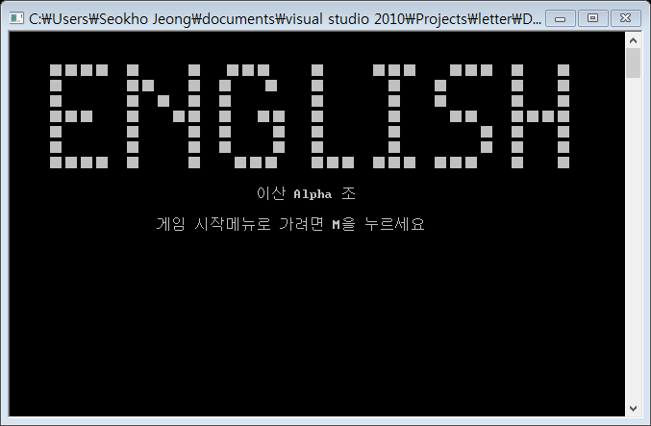
프로그램 작동 시연

Slide 8
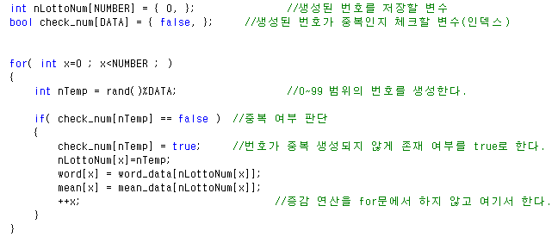
핵심 소스 분석 1: 랜덤 문제 생성부
0~99(최대 자료 개수) 사이의 난수를 ‘중복 없이’ 생성.
생성된 난수를 인덱스로 하는 단어&뜻 자료를 0~4(최대 문제 개수)번 word, mean배열에 대입하여 문제를 생성

Slide 9
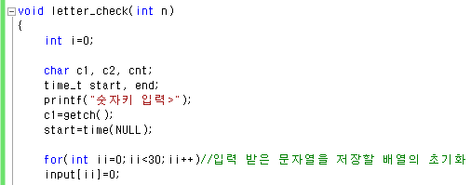
핵심 소스 분석 2 : 문자 입력부
필요한 변수와 문자입력 제한 시간을 초기화

Slide 10
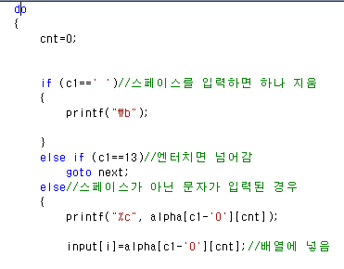
핵심 소스 분석 2 : 문자 입력부
0~9사이의 키패드를 처음 입력 받고 첫 문자를 출력

Slide 11
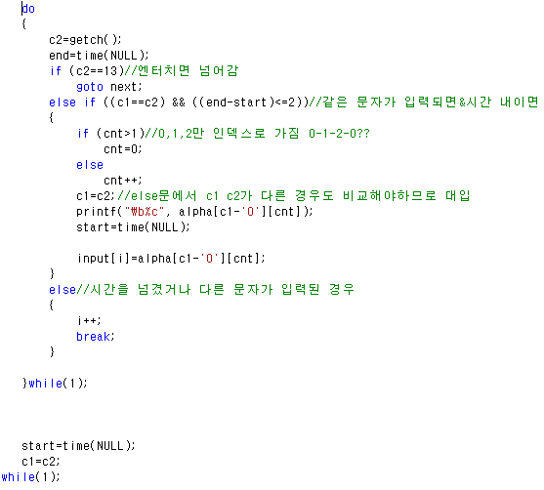
핵심 소스 분석 2 : 문자 입력부
첫 문자 출력 이후,
현 위치의 문자를 바꾸거나
다음 문자로 넘어가기 위한
조건문.
Input배열에 문자를
하나씩 채움

Slide 12
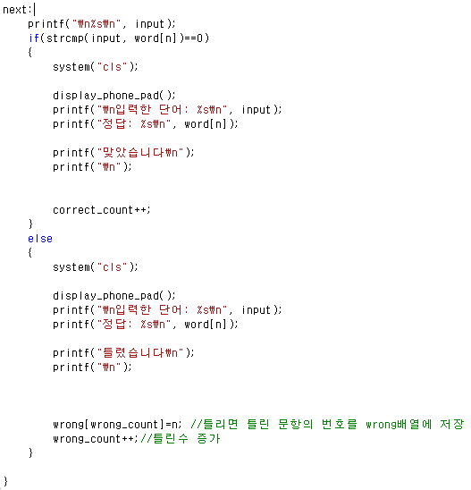
핵심 소스 분석 2 : 문자 입력부
단어입력이 완료되면
Goto문을 통해 정오를 판단하는
부분으로 넘어감.
맞은/틀린 문제의 개수를 세고,
틀린 문제의 번호를 wrong배열에 저장

Slide 13
감사합니다

